Slide 1

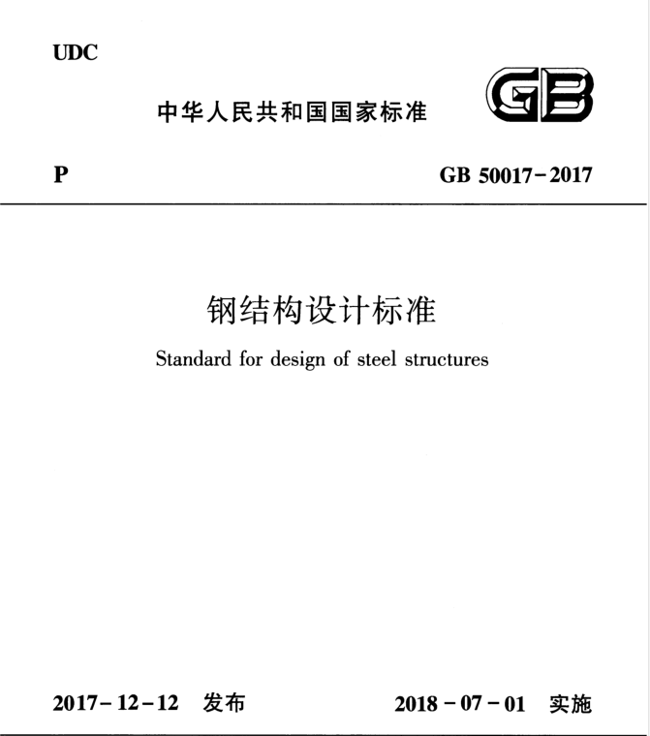
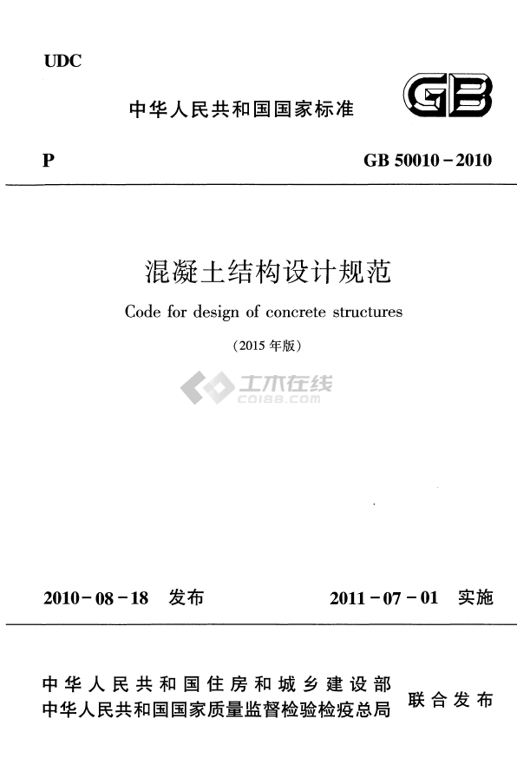
第6章 钢筋混凝土梁承载力计算原理
主讲教师：秦卫红
Tel: 13776681820
4.1 概述

Slide 2
Questions
1 Why are there different types of RC members?
2 What are the functions of reinforcement detailing?
3 How to simplify the calculation of flexural strength?
4 How to determine the maximum and minimum reinforcement ratio for RC beams?
5 How to design RC beam when the maximum or minimum reinforcement ratio are not satisfied?
6 How to design T-section RC beam?
7.1 概述

Slide 3
受弯构件
6.1 概 述（Introduction）
◆ 结构中常用的梁、板是典型的受弯构件
◆ 梁的截面形式常见的有矩形、T形、工形、箱形、Γ形、Π形
◆ 现浇单向板为矩形截面，高度h取板厚，宽度b取单位宽度（b=1000mm）
◆ 预制板常见的有空心板、槽型板等
◆ 考虑到施工方便和结构整体性要求，工程中也有采用预制和现浇结合的方法，形成叠合梁和叠合板

Slide 4
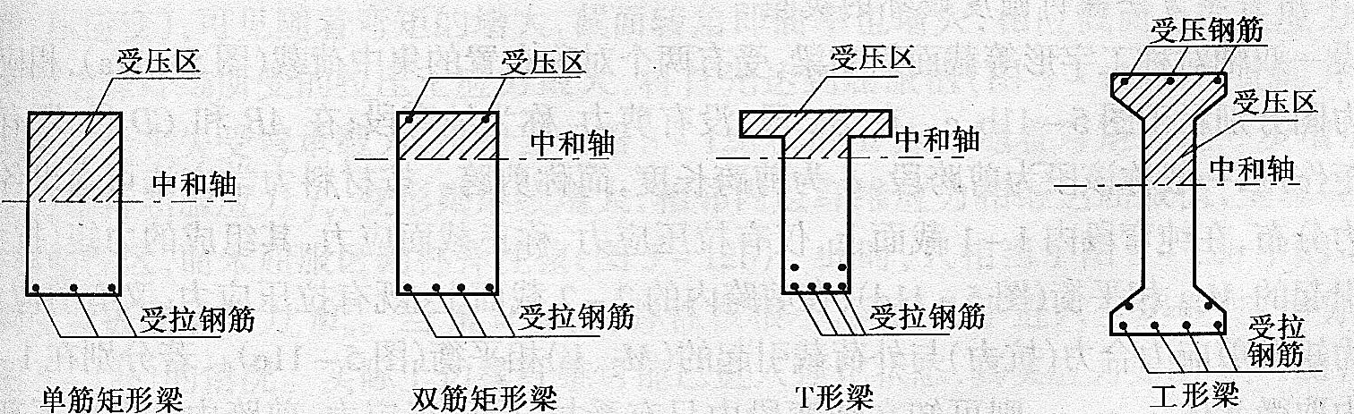
常用截面
  受压区、受拉区、受拉钢筋、受压钢筋、中性轴

Slide 5
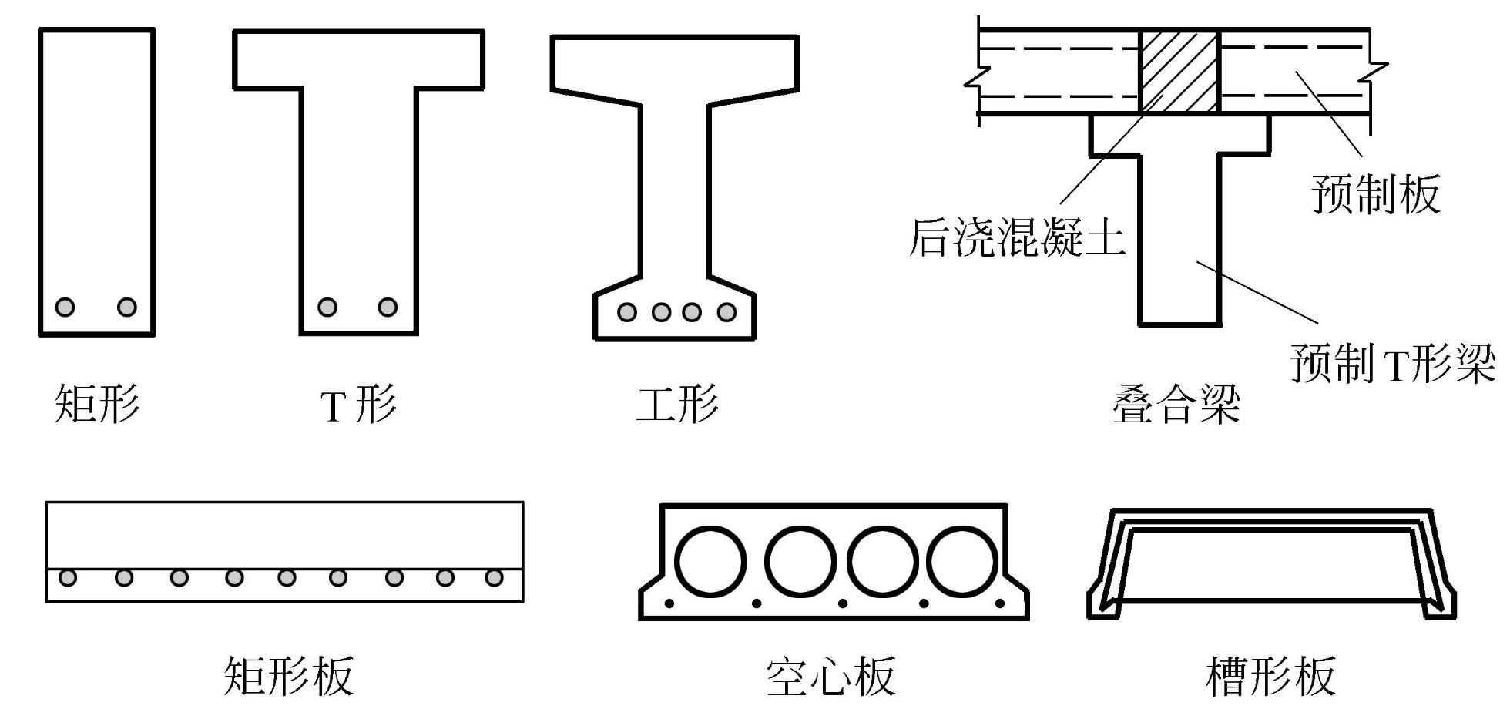

Slide 6
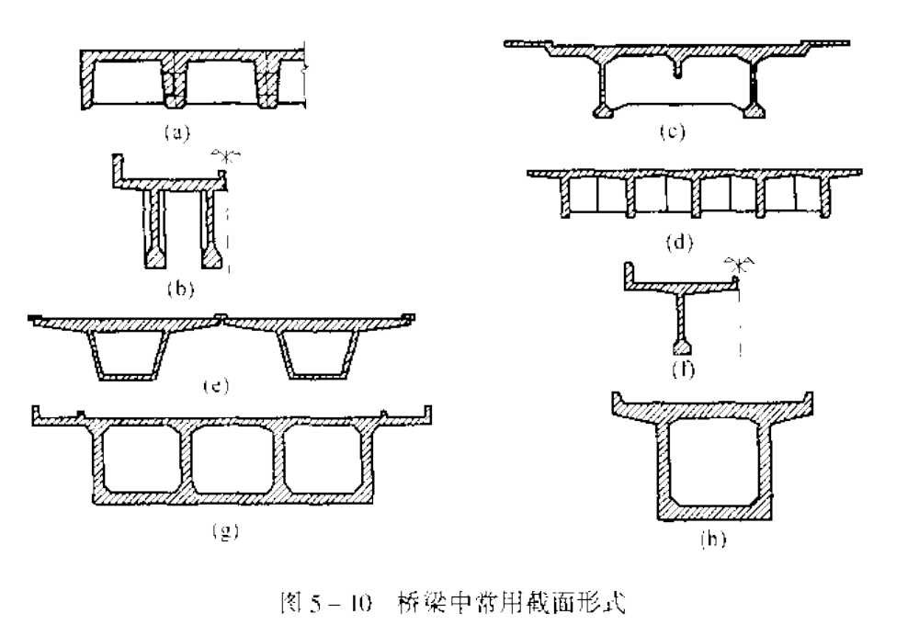

Slide 7
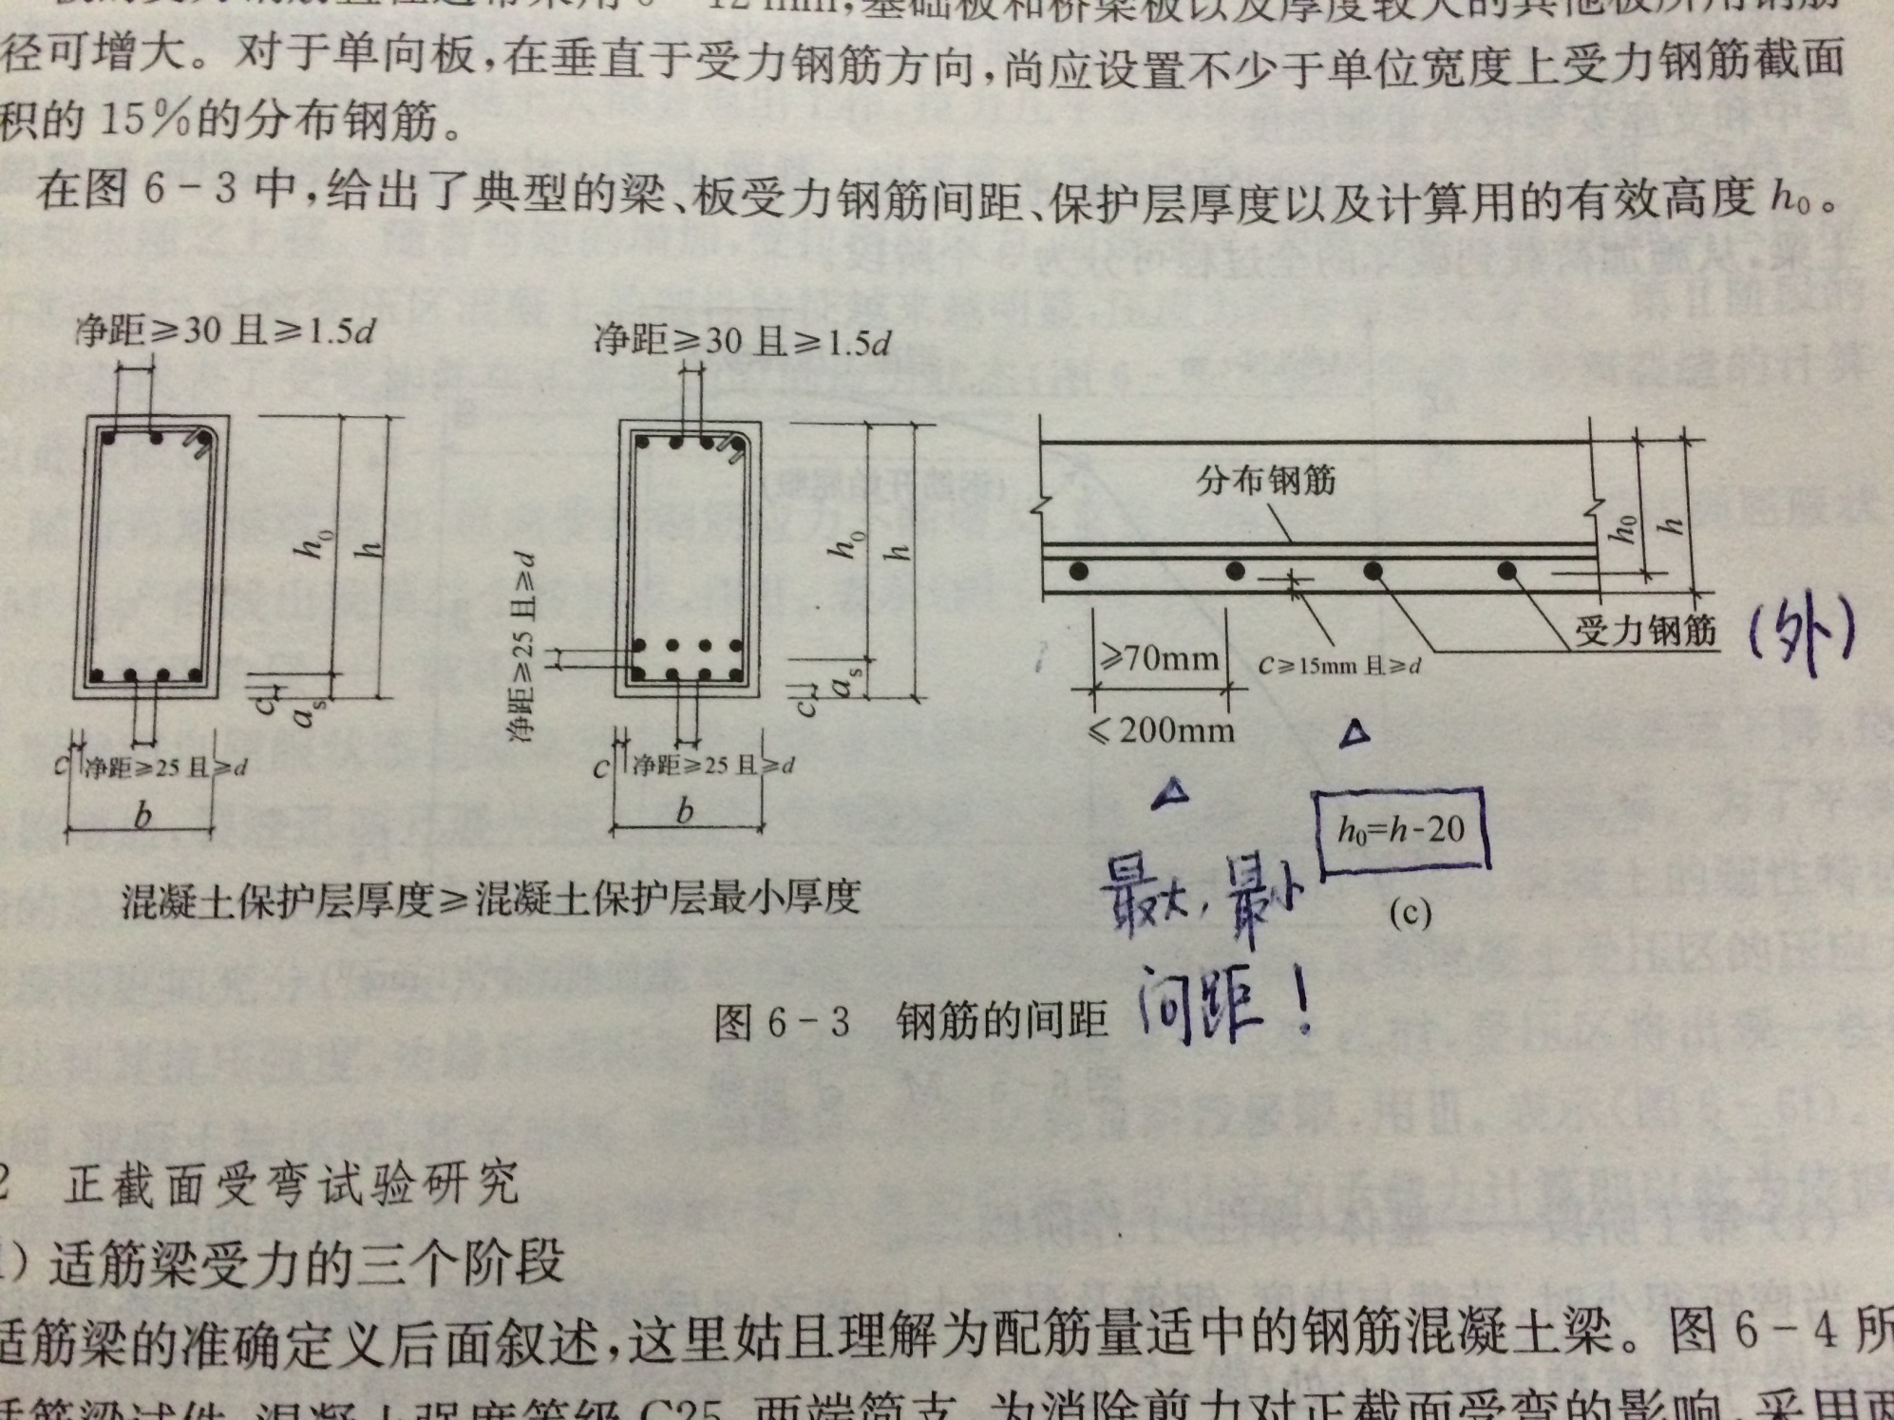
6.2 正截面受弯承载力
6.2.1 构造要求
◆ 为统一模板尺寸、便于施工，通常采用：
梁宽度b=120、150、180、200、220、250、300、350、…(mm)
梁高度h=250、300、……、750、800、900、…(mm)。
d=10~32mm(常用)
h₀=h-a_{s}
单排
a_{s}= 40mm
双排
a_{S}= 65mm

Slide 8


  ◆梁高与跨度之比（高跨比 ）：满足刚度要求
    主梁为1/8~1/12
    次梁为1/15~1/20
    独立梁不小于1/15（简支）和1/20（连续）
  ◆梁高与梁宽之比（高宽比 ）
    矩形截面梁一般2~2.5
    T形截面梁一般2.5~4.0
    其它，如薄腹梁、宽扁梁。

Slide 9
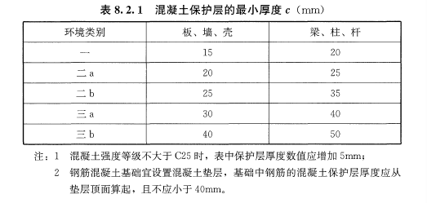
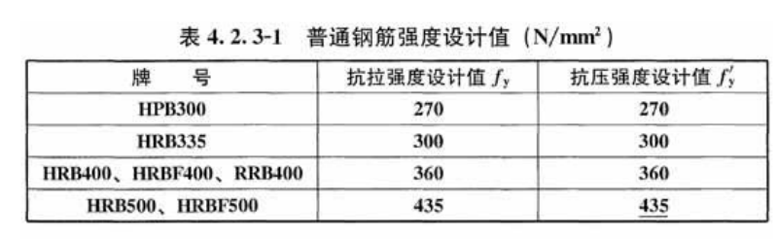
混凝土保护层

Slide 10
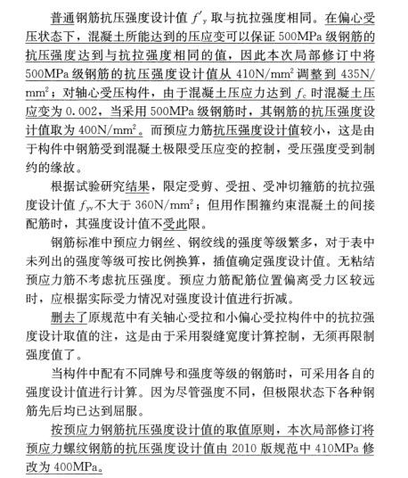

Slide 11
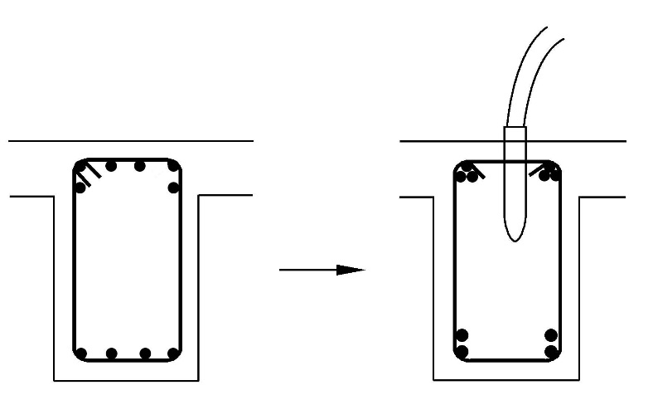
梁的构造要求：
◆为保证RC结构的耐久性、防火性以及钢筋与混凝土的粘结性能，钢筋的混凝土保护层(cover)厚度一般不小于 20mm；
◆为保证混凝土浇注的密实性(consolidation)，梁底部钢筋的净距(clear spacing)不小于25mm及钢筋直径d，梁上部钢筋的净距不小于 30mm及1.5 d；
◆ 梁底部纵向受力钢筋一般不少于2根，直径常用10~32mm。钢筋数量较多时，可多排配置，也可以采用并筋配置方式；

Slide 12
◆ 梁上部无受压钢筋时，需配置2根架立筋(hanger bars)，以便与箍筋和梁底部纵筋形成钢筋骨架，直径一般不小于10mm；
◆ 梁高度h>500mm时，要求在梁两侧沿高度每隔250设置一根纵向构造钢筋(skin reinforcement)，以减小梁腹部的裂缝宽度，直径≥10mm；
d=10~32mm(常用)
◆ 矩形截面梁高宽比h/b=2.0~3.5
T形截面梁高宽比h/b=2.5~4.0。
To ensure lateral stability
h₀=h-a_{s}
单排
a= 40mm
双排
a= 60~65mm

Slide 13
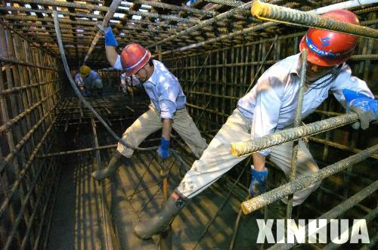
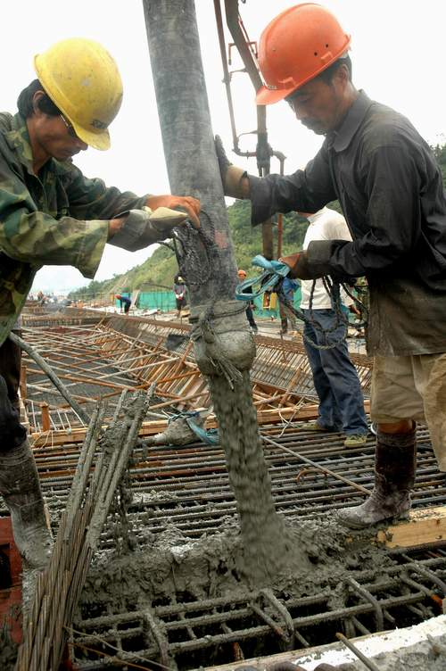
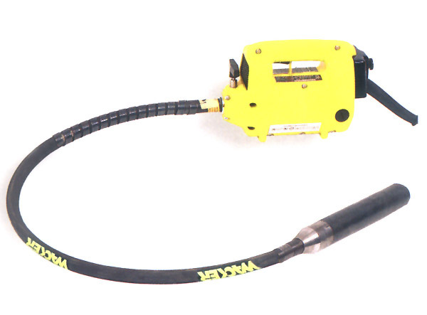
混凝土

Slide 14
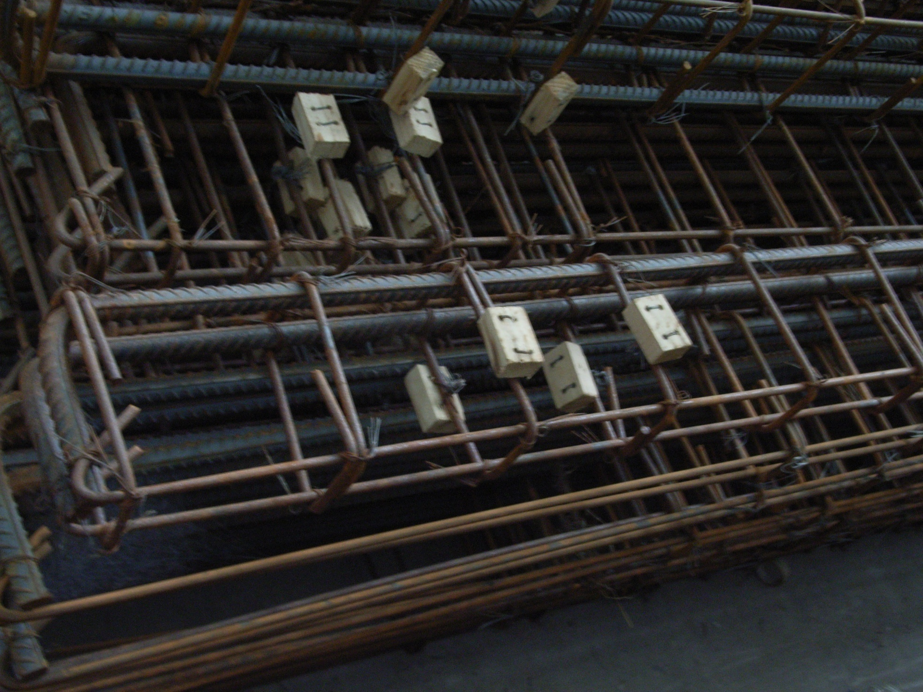

Slide 15
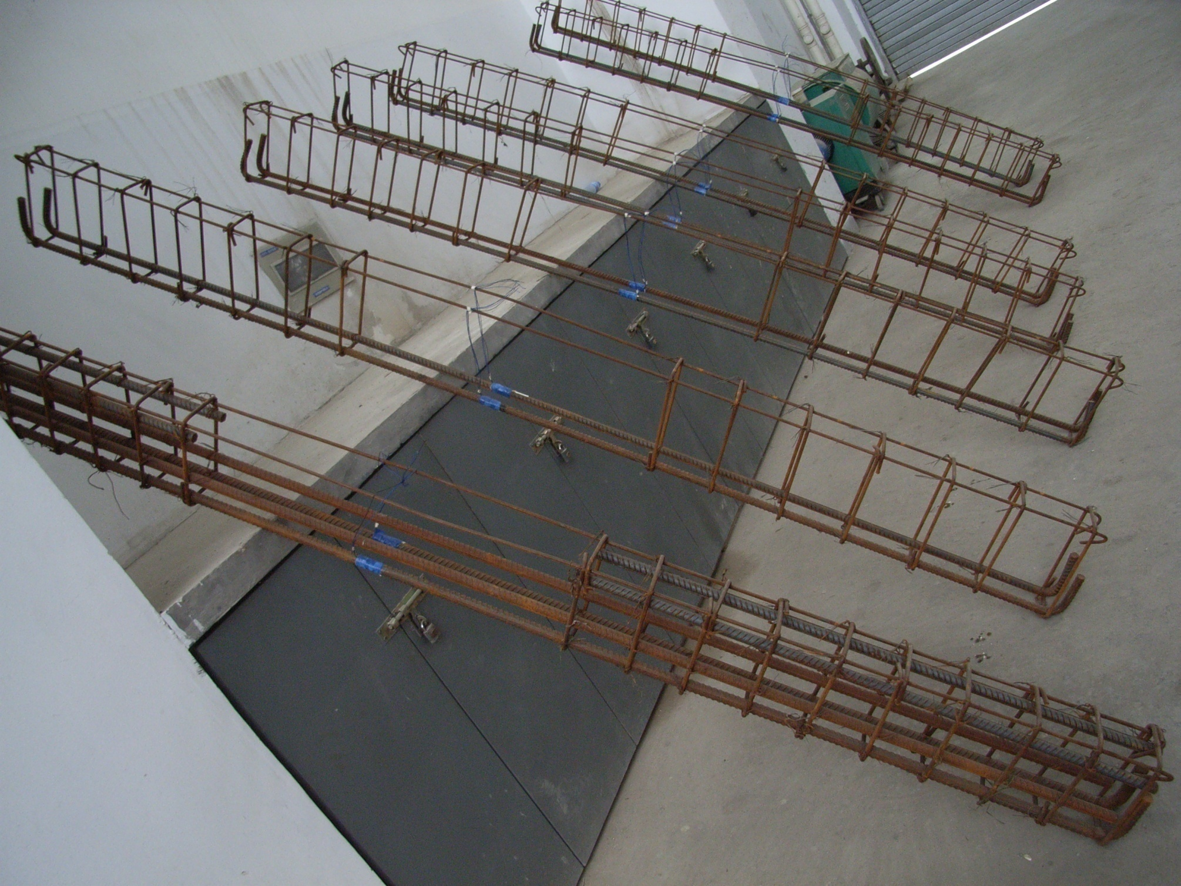

Slide 16
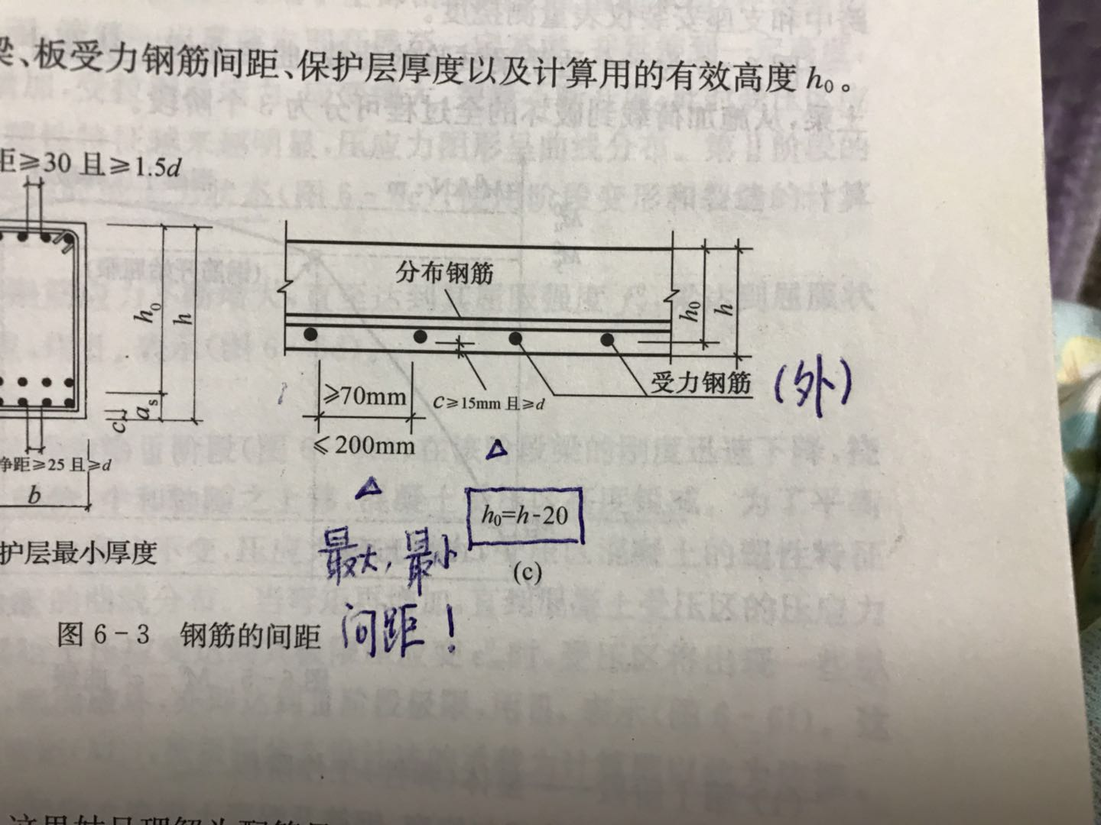
板的构造要求：
◆ 混凝土保护层厚度一般不小于15mm和钢筋直径d；
◆ 钢筋直径通常为6~12mm，Ⅰ级钢筋；
板厚度较大时，钢筋直径可用14~18mm，Ⅱ级钢筋；
◆ 受力钢筋间距一般在70~200mm之间；
◆ 垂直于受力钢筋的方向应布置分布钢筋，以便将荷载均匀地传递给受力钢筋，并便于在施工中固定受力钢筋的位置，同时也可抵抗温度和收缩等产生的应力。

Slide 17


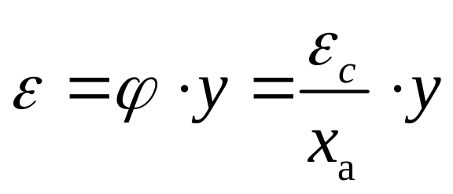
6.2.2 正截面受弯试验研究(Test Research Analysis )
b
ε
c
φ
x
n
h
0
h
A_{s}
a
ε
s
平截面假定
Linear strain distribution assumption
h₀：有效截面高度
Effective depth

Slide 18
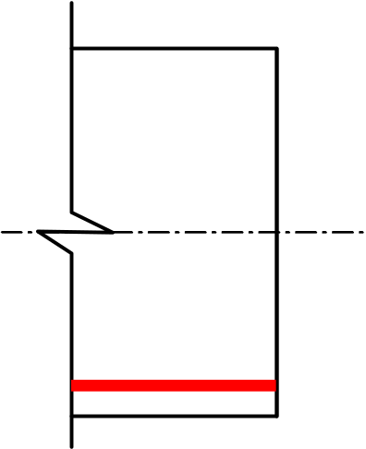
适筋梁的受弯性能(Flexural Behavior of RC Beam)
b
ε
c
φ
x
n
h
0
h
A_{s}
a
ε
s

Slide 19
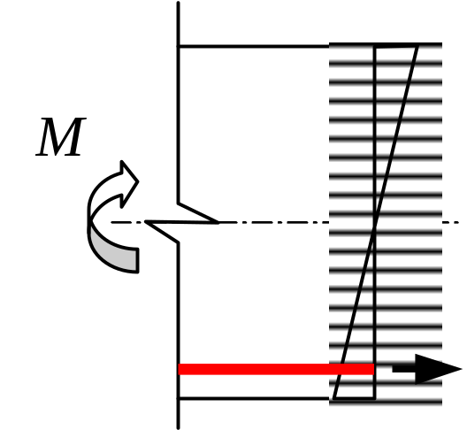
适筋梁的受弯性能(Flexural Behavior of RC Beam)
b
ε
c
φ
x
n
h
0
h
A_{s}
a
ε
s

Slide 20
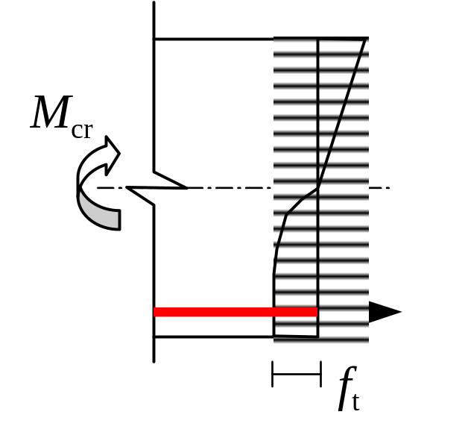
适筋梁的受弯性能(Flexural Behavior of RC Beam)
b
ε
c
φ
x
n
h
0
h
A_{s}
a
ε
s

Slide 21
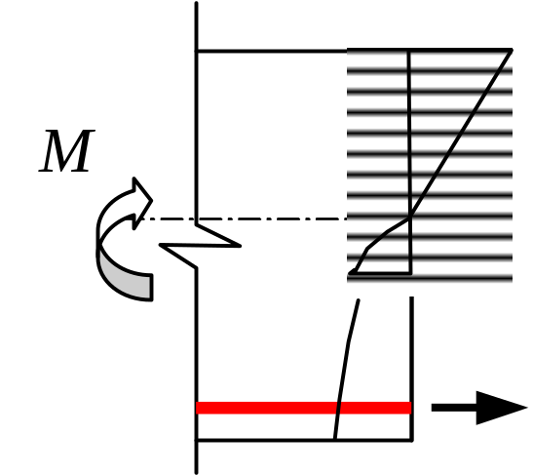

适筋梁的受弯性能(Flexural Behavior of RC Beam)
b
ε
c
φ
x
n
h
0
h
A_{s}
a
ε
s

Slide 22
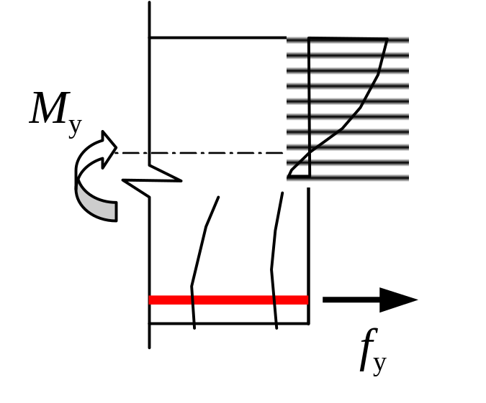
适筋梁的受弯性能(Flexural Behavior of RC Beam)
b
ε
c
φ
x
n
h
0
h
A_{s}
a
ε
s

Slide 23
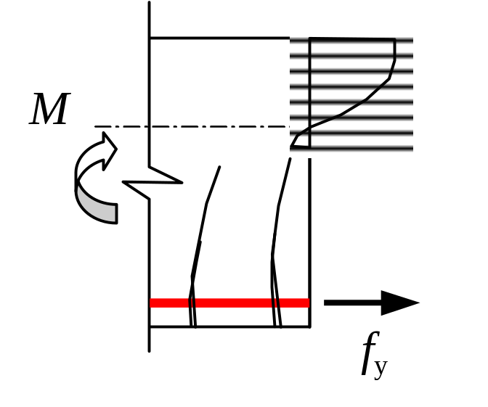
适筋梁的受弯性能(Flexural Behavior of RC Beam)
b
ε
c
φ
x
n
h
0
h
A_{s}
a
ε
s

Slide 24
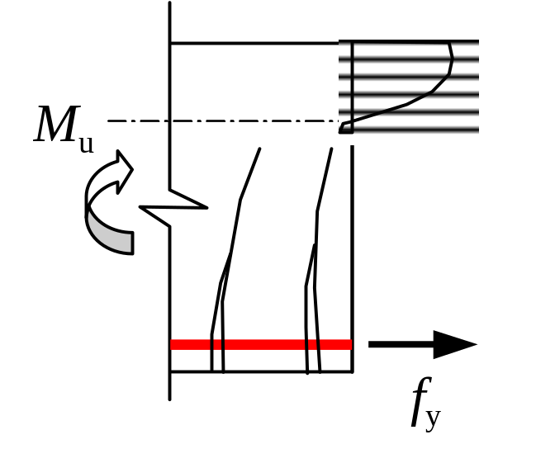

适筋梁的受弯性能(Flexural Behavior of RC Beam)
b
ε
c
φ
x
n
h
0
h
A_{s}
a
ε
s

Slide 25
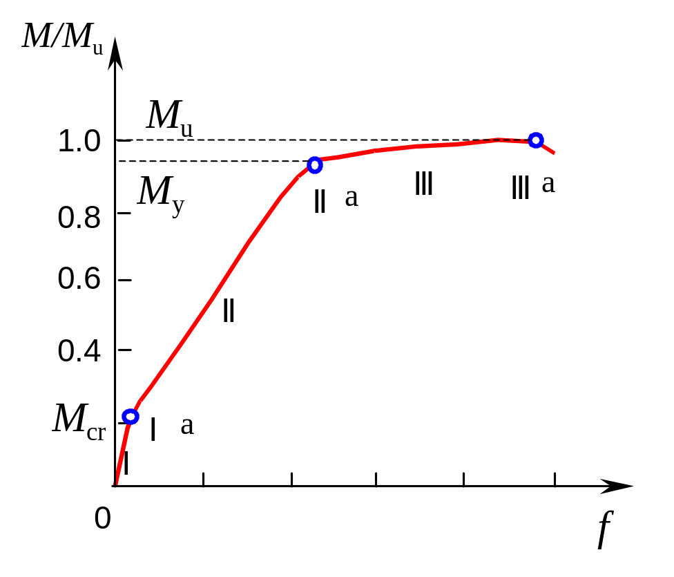
适筋梁的受弯性能(Flexural Behavior of RC Beam)
b
ε
c
φ
x
n
h
0
h
A_{s}
a
ε
s

Slide 26
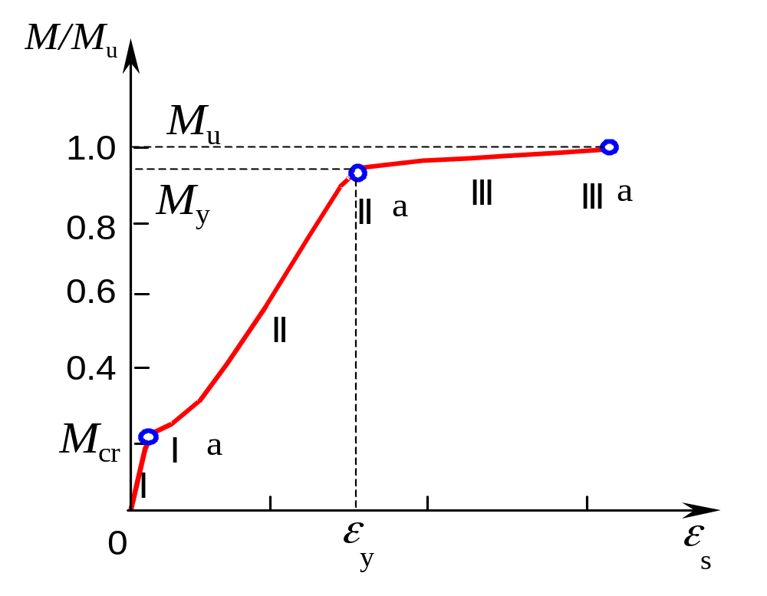
适筋梁的受弯性能(Flexural Behavior of RC Beam)
b
ε
c
φ
x
n
h
0
h
A_{s}
a
ε
s

Slide 27
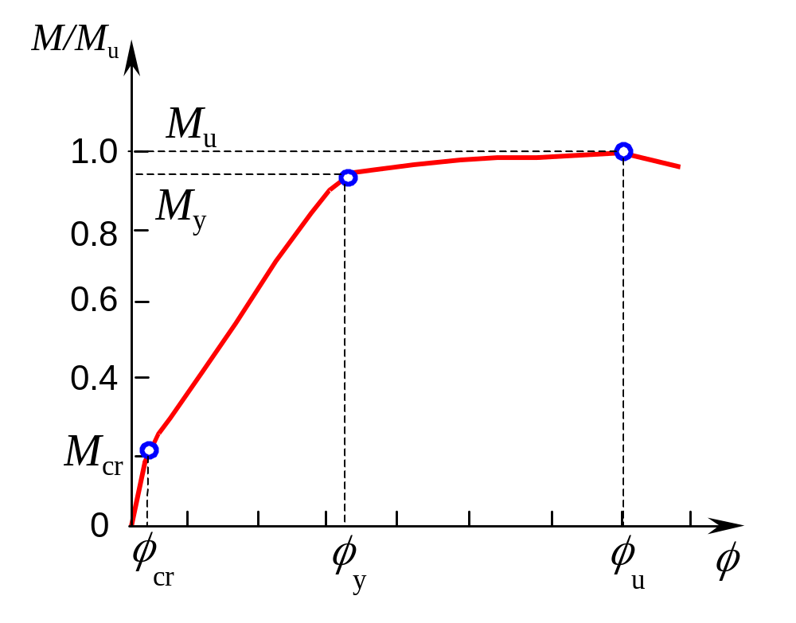
适筋梁的受弯性能(Flexural Behavior of RC Beam)
b
ε
c
φ
x
n
h
0
h
A_{s}
a
ε
s

Slide 28
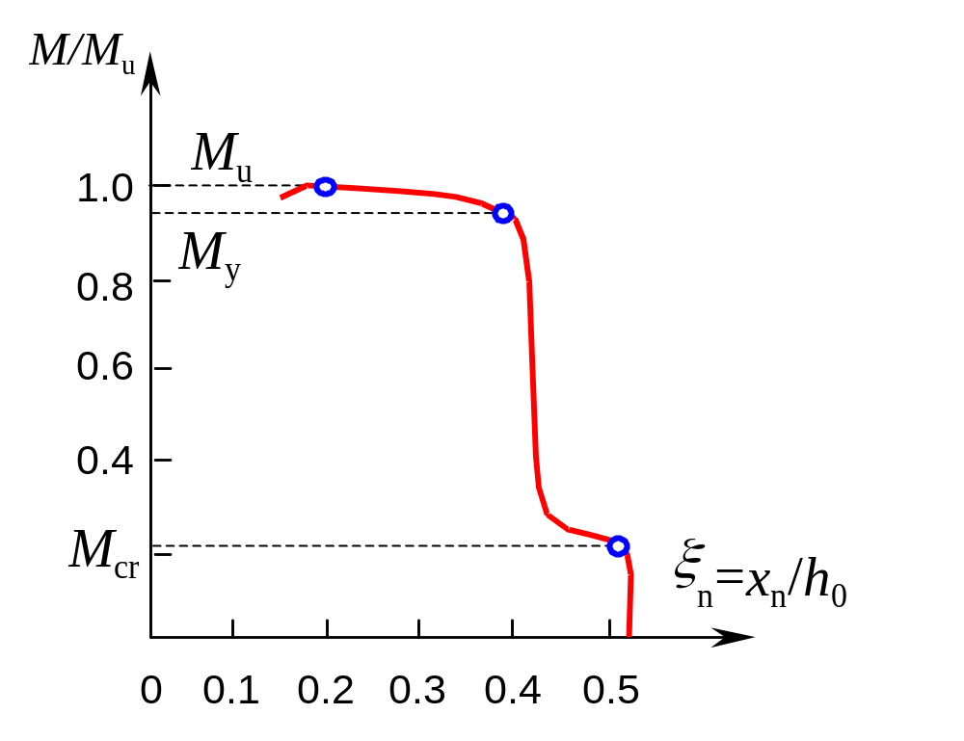
适筋梁的受弯性能(Flexural Behavior of RC Beam)
b
ε
c
φ
x
n
h
0
h
A_{s}
a
ε
s

Slide 29

适筋梁的受弯性能(Flexural Behavior of RC Beam)

Slide 30

对于配筋合适的RC梁，破坏阶段（III）承载力基本保持不变，变形可以持续很长，表明在完全破坏以前具有很好的变形能力，有明显的预兆，这种破坏称为“延性破坏”

Slide 31
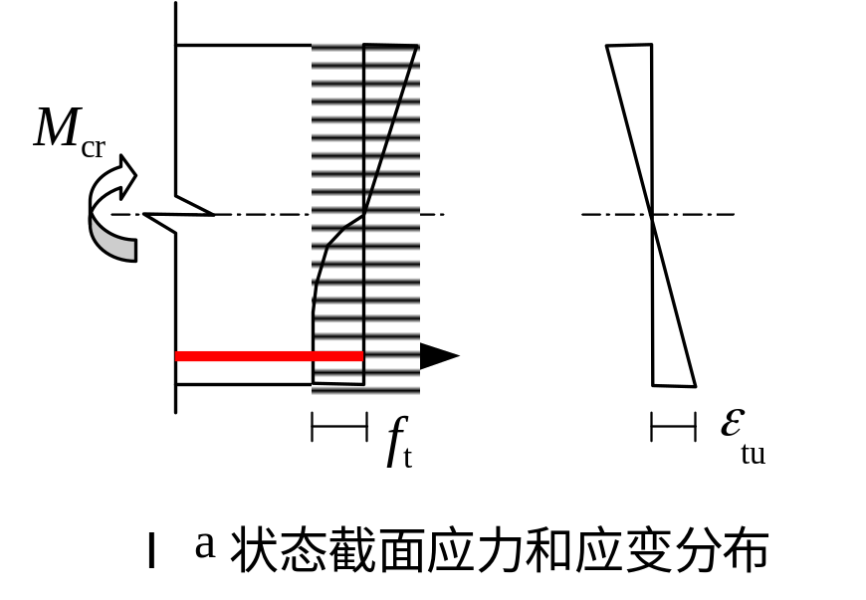
Ⅰa状态：计算M_{cr}的依据

Slide 32
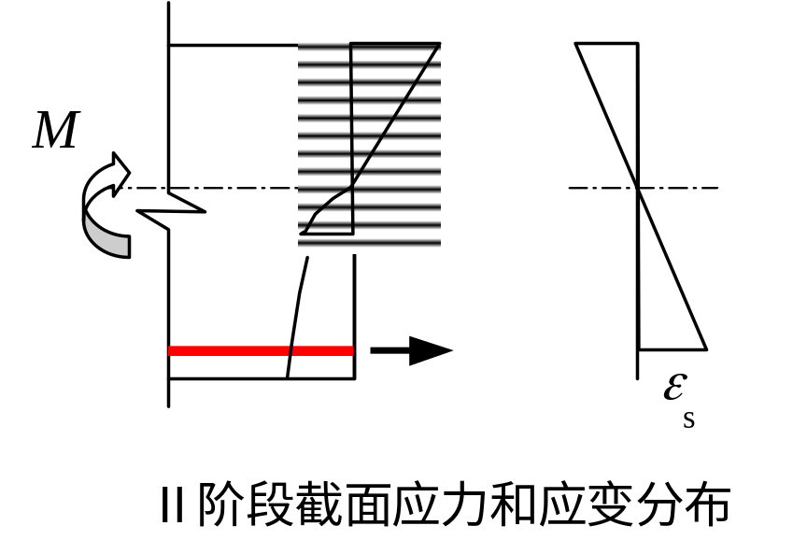
Ⅰa状态：计算M_{cr}的依据
Ⅱ阶段：计算裂缝、刚度的依据

Slide 33
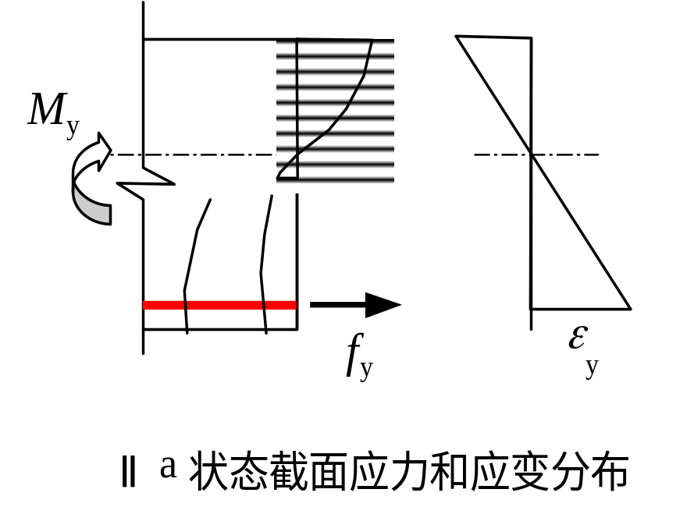
Ⅰa状态：计算M_{cr}的依据
Ⅱ阶段：计算裂缝、刚度的依据
Ⅱa状态：计算M_{y}的依据

Slide 34
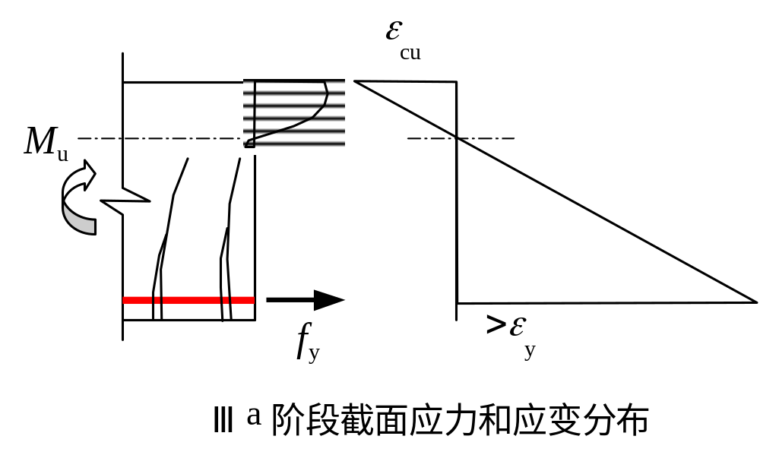
Ⅰa状态：计算M_{cr}的依据
ε_{cu}=0.003 ~ 0.005，超过该应变值，压区混凝土即开始压坏，梁达到极限承载力。该应变值是计算极限弯矩M_{u}的标志。
Ⅱ阶段：计算裂缝、刚度的依据
Ⅱa状态：计算M_{y}的依据
Ⅲa状态：计算M_{u}的依据

Slide 35
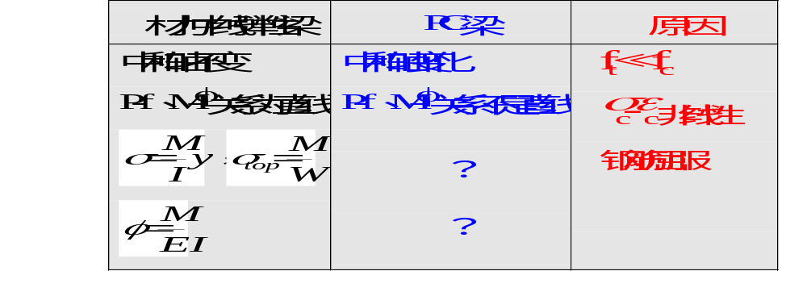
受力特点：
（适筋梁）破坏特征：Failure Mode
受拉钢筋先屈服，然后受压区混凝土压坏，中间有一个较长的破坏过程，有明显预兆，“塑性破坏Ductile Failure”，破坏前可吸收较大的应变能。

Slide 36


Slide 37
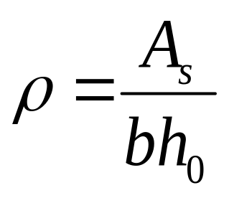
◆配筋率的影响
钢筋混凝土构件是由钢筋和混凝土两种材料，随着它们的配比变化，将对其受力性能和破坏形态有很大影响。
b
配筋率
h
0
h
Reinforcement Ratio
A
s
a

Slide 38

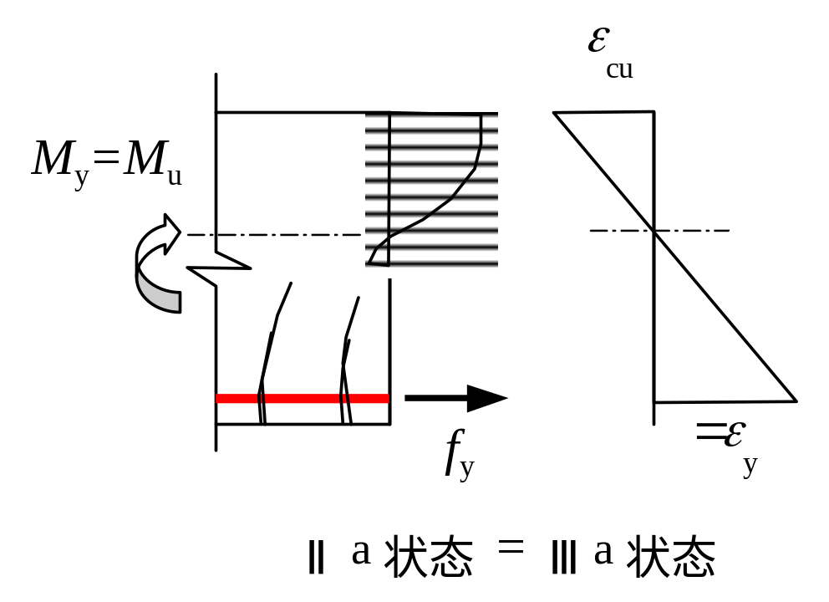
ε_{c}
配筋率ρ 增大
屈服弯矩M_{y}增大
屈服时，C增大，x_{a}增加
ε_{c}也相应增大
x_{n}
C
T= f_{y}A_{s}
M_{y}→M_{u}， ε_{c}→ε_{cu}的过程缩短
第Ⅲ阶段的变形能力减小
当ρ = ρ_{b}时，M_{y}=M_{u}
“Ⅱa状态”与“Ⅲa状态”重合
钢筋屈服与压区混凝土的压坏同时达到(Balance)，无第Ⅲ阶段，梁在M_{y}后基本没有变形能力。

Slide 39
界限破坏 Balanced Failure
界限弯矩M_{b} Balanced moment
界限配筋率ρ_{b} Balanced Reinforcement Ratio
如果ρ >ρ _{b}，则在钢筋没有达到屈服前，压区混凝土就会压坏，表现为没有明显预兆的混凝土受压脆性破坏的特征。这种梁称为“超筋梁”。
M
M
=
M
y
u
M
M
y
u
超筋梁的承载力M_{u}取决于混凝土的压坏，与钢筋强度无关，比界限弯矩M_{b}仅有很少提高，且钢筋受拉强度未得到充分发挥，破坏又没有明显的预兆。因此，在工程中应避免采用。
M
M
y
u
0
φ

Slide 40


Slide 41
另一方面
◆ 由于梁在开裂时受拉区混凝土的拉力释放，使钢筋应力有一突然增量Δσ_{s}。
◆ 与轴心受拉构件类似，Δσ_{s} 随配筋率的减小而增大。
◆ 当配筋率小于一定值时，钢筋就会在梁开裂瞬间达到屈服强度， 即“Ⅰa状态”与“Ⅱa状态”重合，无第Ⅱ阶段受力过程。
◆ 此时的配筋率称为最小配筋率ρ_{min}
Minimum reinforcement ratio
◆ 这种破坏取决于混凝土的抗拉强度，混凝土的受压强度未得到充分发挥，极限弯矩很小。
◆ 当ρ <ρ_{min}，钢筋有可能在梁一开裂时就进入强化，甚至拉断， 梁的破坏与素混凝土梁类似，属于受拉脆性破坏特征。

Slide 42
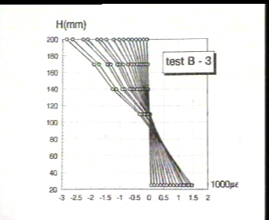

Slide 43
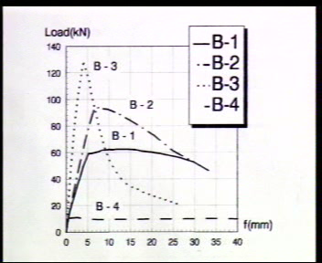

Slide 44
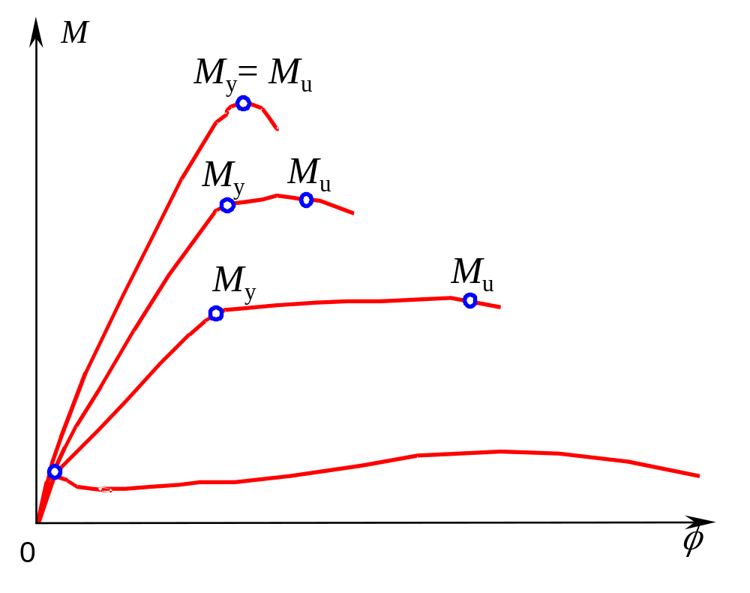

Slide 45




Slide 46
关于试验实验的要求：
1、分为三种梁的试验-少筋梁、超筋梁、适筋梁；
2、认真观察实验现象，作好记录；
3、注意安全，听从指挥；
4、独立完成实验报告

Slide 47
6.2.3 正截面受力分析
一、基本假定 Basic Assumptions
(1) 截面应变保持平面；
(2) 不考虑混凝土的抗拉强度；
(3) 混凝土的受压应力-应变关系；
(4) 钢筋的应力-应变关系，受拉钢筋的极限拉应变取0.01。
根据以上四个基本假定，从理论上来说钢筋混凝土构件的正截面承载力（单向和双向受弯、受压弯、受拉弯）的计算已不存在问题
但由于混凝土应力-应变关系的复杂性，在实用上还很不方便。

Slide 48
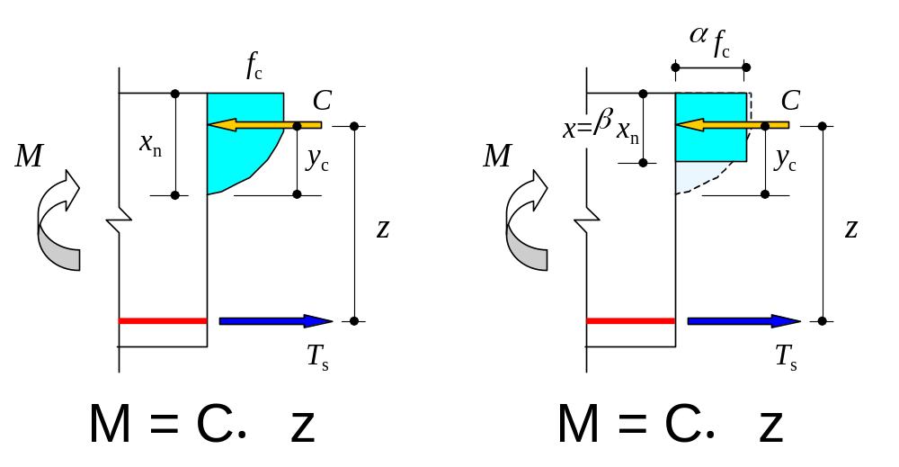
二、等效矩形应力图 Equivalent Rectangular Stress Block
在极限弯矩的计算中，仅需知道 C 的大小和作用位置y_{c}就足够了。
正截面受弯承载力计算的基本规定

Slide 49


二、等效矩形应力图 Equivalent Rectangular Stress Block
在极限弯矩的计算中，仅需知道 C 的大小和作用位置y_{c}就足够了。
可取等效矩形应力图形来代换受压区混凝土应力图
等效矩形应力图的合力大小等于C，形心位置与y_{c}一致
正截面受弯承载力计算的基本规定

Slide 50

二、等效矩形应力图 Equivalent Rectangular Stress Block
α₁ equivalent rectangular compressive stress factor
β₁ equivalent rectangular compressive zone factor
正截面受弯承载力计算的基本规定

Slide 51
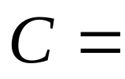
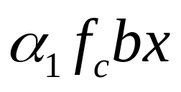
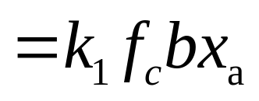
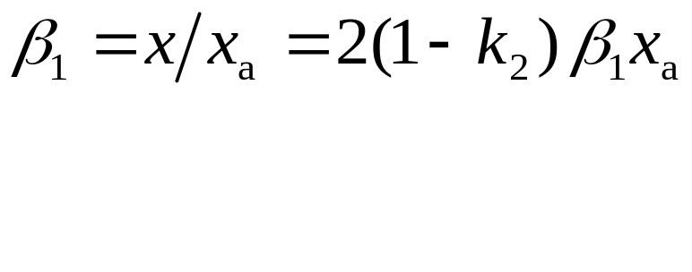
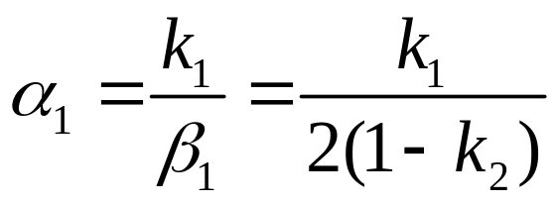

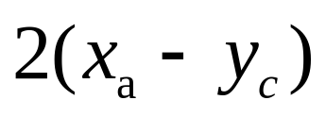
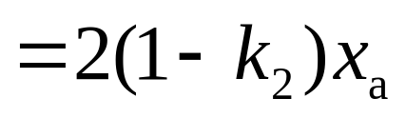
二、等效矩形应力图 Equivalent Rectangular Stress Block
4.2 正截面受弯承载力计算的基本规定

Slide 52
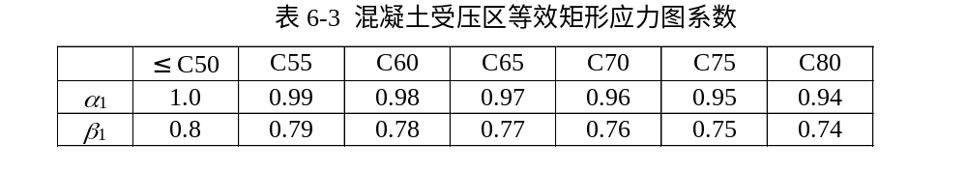
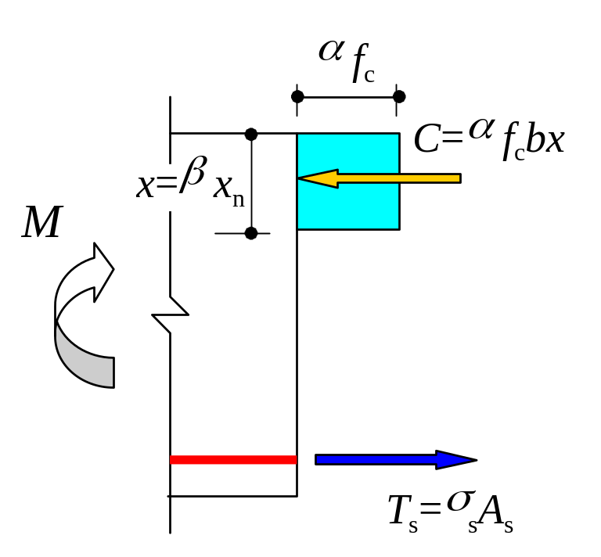

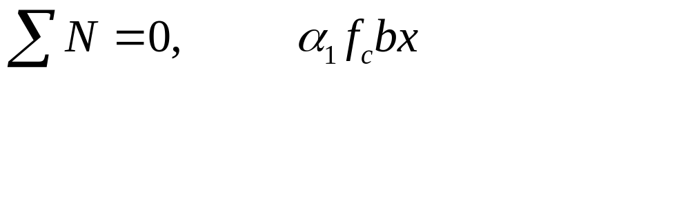
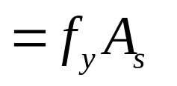



基本方程
正截面受弯承载力计算的基本规定

Slide 53





基本方程
—— 相对受压区高度
正截面受弯承载力计算的基本规定

Slide 54




截面抵抗矩系数
内力臂系数
教材有错

Slide 55


相对受压区高度
相对受压区高度ξ 不仅反映了钢筋与混凝土的面积比（配筋率ρ），也反映了钢筋与混凝土的材料强度比，是反映构件中两种材料配比本质的参数。
tension reinforcement index
正截面受弯承载力计算的基本规定

Slide 56







三、适筋截面的限制条件

Slide 57








相对界限受压区高度仅与材料性能有关，而与截面尺寸无关
正截面受弯承载力计算的基本规定

Slide 58

对配置无明显屈服点钢筋的截面，其界限相对受压区高度
ξ_{b}=？
正截面受弯承载力计算的基本规定

Slide 59



对应于条件屈服点 时的钢筋应变为：
根据截面平面变形等假设，可以求得无明显屈服点钢筋受弯构件相对界限受压区高度的计算公式为：

Slide 60








达到界限破坏时的受弯承载力为适筋梁M_{u}的上限
★适筋梁的判别条件
这几个判别条件是等价的
本质是
正截面受弯承载力计算的基本规定

Slide 61





四、最小配筋率
M_{cr}=M_{u}
近似取
1-0.5ξ =0.98
h=1.1h₀
正截面受弯承载力计算的基本规定

Slide 62

f_{tk} /f_{yk}=1.4f_{t}/1.1f_{y}=1.273f_{t}/f_{y}
◆ 同时不应小于0.2%
◆ 对于现浇板和基础底板沿每个方向受拉钢筋的最小配筋率不应小于0.15%。
正截面受弯承载力计算的基本规定

Slide 63

总结：
1、介绍了受弯构件的三种破坏形态；
2、介绍了实验的过程；
3、介绍了受弯构件的承载力计算方法。

Slide 64


受弯构件
干货专用章
6.2.4 受弯构件正截面承载力计算
单筋矩形截面 Singly Reinforced Section
◆基本公式 Basic Formulae
正截面受弯承载力计算

Slide 65


受弯构件
干货专用章
◆公式适用条件 (Condition of Use)
防止超筋脆性破坏 (Brittle Failure)
注意此处：bh₀
防止少筋脆性破坏 (Low Reinforced)
注意此处：bh
正截面受弯承载力计算

Slide 66
ξ | γ | α
0.01 | 0.995 | 0.00995
0.02 | 0.99 | 0.0198
0.03 | 0.985 | 0.02955
0.04 | 0.98 | 0.0392
0.05 | 0.975 | 0.04875
0.06 | 0.97 | 0.0582
0.07 | 0.965 | 0.06755
0.08 | 0.96 | 0.0768
0.09 | 0.955 | 0.08595
0.1 | 0.95 | 0.095
0.11 | 0.945 | 0.10395
0.12 | 0.94 | 0.1128
0.13 | 0.935 | 0.12155
0.14 | 0.93 | 0.1302
0.15 | 0.925 | 0.13875
0.16 | 0.92 | 0.1472
0.17 | 0.915 | 0.15555
0.18 | 0.91 | 0.1638
0.19 | 0.905 | 0.17195
0.2 | 0.9 | 0.18
0.21 | 0.895 | 0.18795
0.22 | 0.89 | 0.1958
0.23 | 0.885 | 0.20355
0.24 | 0.88 | 0.2112
0.25 | 0.875 | 0.21875
0.26 | 0.87 | 0.2262
0.27 | 0.865 | 0.23355
0.28 | 0.86 | 0.2408
0.29 | 0.855 | 0.24795
0.3 | 0.85 | 0.255
0.31 | 0.845 | 0.26195
0.32 | 0.84 | 0.2688
0.33 | 0.835 | 0.27555
0.34 | 0.83 | 0.2822
0.35 | 0.825 | 0.28875
0.36 | 0.82 | 0.2952
0.37 | 0.815 | 0.30155
0.38 | 0.81 | 0.3078
0.39 | 0.805 | 0.31395
0.4 | 0.8 | 0.32
0.41 | 0.795 | 0.32595
0.42 | 0.79 | 0.3318
0.43 | 0.785 | 0.33755
0.44 | 0.78 | 0.3432
0.45 | 0.775 | 0.34875
0.46 | 0.77 | 0.3542
0.47 | 0.765 | 0.35955
0.48 | 0.76 | 0.3648
0.49 | 0.755 | 0.36995
0.5 | 0.75 | 0.375
0.51 | 0.745 | 0.37995
0.52 | 0.74 | 0.3848
0.53 | 0.735 | 0.38955
0.54 | 0.73 | 0.3942
0.55 | 0.725 | 0.39875
0.56 | 0.72 | 0.4032
0.57 | 0.715 | 0.40755
0.58 | 0.71 | 0.4118
0.59 | 0.705 | 0.41595
0.6 | 0.7 | 0.42
0.61 | 0.695 | 0.42395
0.614 | 0.693 | 0.425502
0.62 | 0.69 | 0.4278

Slide 67
单筋矩形截面梁的计算方法
截面设计
截面复核

Slide 68


受弯构件
★截面复核(Validation of Cross-section)
已知：截面尺寸b，h(h₀)、截面配筋A_{s}，以及材料强度f_{y}、f_{c}
求：截面的受弯承载力 M_{u}>M
未知数：受压区高度x和受弯承载力M_{u}
基本公式：
x≥ξ_{b}h₀时， M_{u}=？
这种情况在施工质量出现问题，混凝土没有达到设计强度时会产生。
A_{s}<ρ_{min}bh，？
正截面受弯承载力计算

Slide 69
受弯构件
★截面设计(Design of Cross-section)
已知：弯矩设计值M
求：截面尺寸b，h(h₀)、截面配筋A_{s}，以及材料强度f_{y}、f_{c}
未知数：受压区高度x、 b，h(h₀)、A_{s}、f_{y}、f_{c}
基本公式：两个
没有唯一解
设计人员应根据受力性能、材料供应、施工条件、使用要求等因素综合分析，确定较为经济合理的设计。
正截面受弯承载力计算

Slide 70
受弯构件
◆材料选用：
● 适筋梁的M_{u}主要取决于f_{y}A_{s}，
因此RC受弯构件的 f_{c} 不宜较高。
现浇梁板：常用C15~C25级混凝土
预制梁板：常用C20~C30级混凝土
● 另一方面，RC受弯构件是带裂缝工作的，由于裂缝宽度和挠度变形的限制，高强钢筋的强度也不能得到充分利用。
梁常用Ⅱ~Ⅲ级钢筋，板常用Ⅰ~Ⅲ级钢筋。
正截面受弯承载力计算

Slide 71
受弯构件
◆截面尺寸确定
● 截面应具有一定刚度，满足正常使用阶段的验算能满足挠度变形的要求。
● 根据工程经验，一般常按高跨比h/L来估计截面高度
● 简支梁可取h=(1/10 ~ 1/16)L，b=(1/2~1/3)h 估计
● 简支板可取h = (1/30 ~ 1/35)L
● 但截面尺寸的选择范围仍较大，为此需从经济角度进一步分析。
正截面受弯承载力计算

Slide 72

受弯构件
给定M时
● 截面尺寸b、h(h₀)越大，所需的A_{s}就越少，ρ 越小，但混凝土用量和模板费用增加，并影响使用净空高度；
● 反之，b、h(h₀)越小，所需的A_{s}就越大，ρ 增大。
正截面受弯承载力计算

Slide 73




受弯构件
经济配筋率
(Economic Reinforcement Ratio)
梁：ρ =（0.5~1.6）%
板：ρ =（0.4~0.8）%
正截面受弯承载力计算

Slide 74


受弯构件
选定材料强度 f_{y}、f_{c}，截面尺寸b、h(h₀)后，
未知数就只有x，A_{s}，基本公式可解
问题？
？
增加截面尺寸
或
提高 f_{c}
或者采用
双筋梁
正截面受弯承载力计算

Slide 75
提高钢筋砼受弯构件抗弯刚度（减小挠度）最有效的措施是（ ）。
A．提高砼强度等级 B．增加受拉钢筋的截面面积
C．加大截面的有效高度 D．加大截面宽度
当构件或结构( )时，就认为其超过了承载能力的极限状态。
A．倾覆、过大的滑移 B．挠度超过允许限值
C．裂度宽度超过允许限值 D．出现一条细微裂缝

Slide 76

受弯构件
6.2.5 双筋矩形截面梁
(Ultimate Bearing Capacity Calculation for Doubly Reinforced Rectangular Section of Flexural Members)
双筋矩形截面 Doubly Reinforced Section
双筋截面是指同时配置受拉和受压钢筋的情况。
正截面受弯承载力计算

Slide 77
受弯构件
一般来说采用双筋是不经济的，工程中通常仅在以下情况下采用：
◆ 当截面尺寸和材料强度受建筑使用和施工条件（或整个工程）限制而不能增加，而计算又不满足适筋截面条件时，可采用双筋截面，即在受压区配置钢筋以补充混凝土受压能力的不足。
◆ 另一方面，由于荷载有多种组合情况，在某一组合情况下截面承受正弯矩，另一种组合情况下承受负弯矩，这时也出现双筋截面。
◆ 此外，由于受压钢筋可以提高截面的延性，因此，在抗震结构中要求框架梁必须配置一定比例的受压钢筋。
不得不
充分利用现有
主动利用
正截面受弯承载力计算

Slide 78

设计规范条文

Slide 79


受弯构件
◆ 受压钢筋强度的利用
配置受压钢筋后，为防止受压钢筋压曲而导致受压区混凝土保护层过早崩落影响承载力，必须配置封闭箍筋。
当受压钢筋多于3根时，应设复合箍筋(Multiple stirrup)。
正截面受弯承载力计算

Slide 80



受弯构件
◆ 双筋截面在满足构造要求的条件下，截面达到M_{u}的标志仍然是受压边缘混凝土达到ε_{cu}。
◆ 在受压边缘混凝土应变达到ε_{cu}前，如受拉钢筋先屈服，则其破坏形态与适筋梁类似，具有较大延性。
◆ 在截面受弯承载力计算时，受压区混凝土的应力仍可按等效矩形应力图方法考虑。
正截面受弯承载力计算

Slide 81


受弯构件
当相对受压区高度ξ ≤ξ_{b}时，截面受力的平衡方程为，
正截面受弯承载力计算

Slide 82



受弯构件
如轴心受压构件所述，钢筋的受压强度f_{y}’≤ 400 MPa。
为使受压钢筋的强度能充分发挥，其应变不应小于0.002。
由平截面假定可得，
ε_{cu}=0.0033
正截面受弯承载力计算

Slide 83

受弯构件
◆基本公式
f_{y}'A'_{s}
正截面受弯承载力计算

Slide 84





受弯构件
◆基本公式
单筋部分
纯钢筋部分
A_{s1}
A_{s2}
正截面受弯承载力计算

Slide 85

受弯构件
正截面受弯承载力计算

Slide 86


受弯构件
正截面受弯承载力计算

Slide 87





受弯构件
A
′
A
′
s
s
A
A
A
s
s1
s2
f
'
A
'
f
'
A
'
y
s
y
s
M
M
M
f
bx
f
bx
u2
c
u1
c
f
A
f
A
f
A
y
s
y
s
1
y
s
2
双筋截面的分解
正截面受弯承载力计算

Slide 88



受弯构件
◆基本公式
干货专用章
单筋部分
纯钢筋部分
受压钢筋与其余部分受拉钢筋A_{s1}组成的“纯钢筋截面”的受弯承载力与混凝土无关
因此截面破坏形态不受A_{s2}配筋量的影响，理论上这部分配筋可以很大，如形成钢骨混凝土构件。
正截面受弯承载力计算

Slide 89



受弯构件
干货专用章
◆适用条件
● 防止超筋脆性破坏
    若 较大，以致求得的受拉钢筋截面面积 比按单筋矩形截面(即不考虑受压钢筋的作用)计算的受拉钢筋截面面积还大时，则计算时可不考虑受压钢筋的作用
● 保证受压钢筋强度充分利用
双筋截面一般不会出现少筋破坏情况，故可不必验算最小配筋率。
正截面受弯承载力计算

Slide 90


Slide 91



受弯构件
★ 截面复核
已知：b、h、a_{s}、a_{s}’、A_{s}、A_{s}’ 、f_{y}、 f_{y}’、f_{c}
求：M_{u}≥M
未知数：受压区高度 x 和受弯承载力M_{u}两个未知数，有唯一解
问题：当ξ >ξ_{b}时，M_{u}=?
当 x < 2a_{s}’ 时，M_{u} =?
可偏于安全的按下式计算
干货专用章
正截面受弯承载力计算

Slide 92







受弯构件
★截面设计
已知：弯矩设计值M，截面b、h、a_{s}和a_{s}’，材料强度f_{y}、 f_{y} ’、 f_{c}
求：截面配筋
Y
按单筋计算
N
未知数：x、 A_{s} 、 A_{s}’
基本公式：两个
ξ = ξ_{b}
即取
宜取ξ = 0.8ξ_{b}
正截面受弯承载力计算

Slide 93




受弯构件
已知：M，b、h、a_{s}、a_{s}’，f_{y}、 f_{y} ’、 f_{c}、A_{s}’
求：A_{s}
未知数：x、 A_{s}
N
按A_{s}’未知重算
N
求x 、γ_{s}，
若x>2a_{s}’
Y
正截面受弯承载力计算

Slide 94

双筋矩形截面梁设计中如果满足
时，表明： （ ）
A．拉筋不屈服，压筋屈服； B．拉筋屈服，压筋不屈服；
C．拉压筋均不屈服； D．拉压钢筋均屈服。

Slide 95

受弯构件
6.2.6 T型截面梁
◆ 挖去受拉区混凝土，形成T形截面，对受弯承载力没有影响。
◆ 节省混凝土，减轻自重。
◆ 受拉钢筋较多，可将截面底部适当增大，形成工形截面。工形截面的受弯承载力的计算与T形截面相同。
正截面受弯承载力计算

Slide 96

受弯构件
◆ 受压翼缘(compression flange )越大，对截面受弯越有利(x减小，内力臂增大）
◆ 但试验和理论分析均表明，整个受压翼缘混凝土的压应力增长并不是同步的。
◆ 翼缘处的压应力与腹板处受压区压应力相比，存在滞后现象(Hysterisis)，
◆ 随距腹板(stem)距离越远，滞后程度越大，受压翼缘压应力的分布是不均匀的。
正截面受弯承载力计算

Slide 97

受弯构件
◆ 计算上为简化采有效翼缘宽度b_{f}’ Effective flange width
◆ 认为在b_{f}’ 范围内压应力为均匀分布， b_{f}’ 范围以外部分的翼缘则不考虑。
◆ 有效翼缘宽度也称为翼缘计算宽度
◆ 它与翼缘厚度h'_{f} 、梁的宽度l₀、受力情况(单独梁、整浇肋形楼盖梁)等因素有关。
正截面受弯承载力计算

Slide 98

受弯构件
正截面受弯承载力计算

Slide 99






受弯构件
T型截面梁分类
第一类T形截面
界限情况
第二类T形截面
正截面受弯承载力计算

Slide 100


受弯构件
干货专用章
第一类T形截面
计算公式与宽度等于b_{f}’的矩形截面相同
◆对工形和倒T形截面，则受拉钢筋应满足
A_{s}≥ρ_{min}[bh + (b_{f} - b)h_{f}]
正截面受弯承载力计算

Slide 101







受弯构件
干货专用章
第二类T形截面
=
+
正截面受弯承载力计算

Slide 102

受弯构件
干货专用章
第二类T形截面
=
+
为防止超筋脆性破坏，腹板部分应满足：
正截面受弯承载力计算

Slide 103


受弯构件
为防止少筋脆性破坏，截面总配筋面积应满足：
A_{s}≥ρ_{min}bh。
对于第二类T形截面，该条件一般能满足。
第二类T形截面的设计计算方法也与双筋截面类似
N
?
Y
按截面尺寸为b*h的矩形截面计算A_{s2}
正截面受弯承载力计算

Slide 104




受弯构件
  基本计算公式
    设计截面
    复核截面
首先对T形截面进行判别
设计 复核
是
是
第一类
否
否
第二类
4.4 正截面受弯承载力计算

Slide 105



Slide 106
适量配筋的钢筋混凝土梁与素混凝土梁相比，其承载力和抵抗开裂的能力
（ ）
A．均提高很多；
B．承载力提高不多，抗裂提高很多；
C．承载力提高很多，抗裂提高不多；
D．相同。

Slide 107

6.3 斜截面受剪承载力
梁：剪力和弯矩共同作用
  可能沿斜裂缝发生剪切破坏
延性小，具有明显的脆性破坏特性，所以应进行斜截面承载力验算
弯剪段（本节研究的主要内容）
弯筋
统称腹筋----帮助混凝土梁抵御剪力
P
P
箍筋
h
有腹筋梁----既有纵筋又有腹筋
无腹筋梁----只有纵筋无腹筋
s
纵筋
b
A_{sv1}
箍筋肢数

Slide 108

斜截面的破坏形态：
  斜弯破坏
  剪切破坏
    剪压破坏
    斜拉破坏
    斜压破坏
    与配箍量和剪跨比有关

Slide 109




Slide 110


剪压破坏－脆性破坏
剪跨比适中(无腹筋梁）
2. 腹筋配置量适中
在剪跨区内形成临界斜裂缝
与斜裂缝相交的箍筋达到屈服。
剪压区的混凝土在复合作用下，达到极限强度而破坏
形成条件
破坏现象

Slide 111


斜压破坏－明显脆性破坏
剪跨比较小(无腹筋梁）
箍筋配置过多
T形或工形截面梁腹板较薄时
腹部将发生若干根相互平行的斜裂缝(亦称腹剪裂缝)，形成若干斜向短柱，
短柱压坏
与斜裂缝相交的箍筋不屈服。
形成条件
破坏现象

Slide 112

斜拉破坏－明显脆性破坏
剪跨比较大(无腹筋梁）
箍筋配置过少
λ>3
出现垂直向弯曲裂缝；
迅速向受压区斜向伸展并分成两部分，梁受拉破坏
破坏荷载与开裂荷载接近，类似于正截面少筋梁
形成条件
破坏现象

Slide 113

6.3.1 无腹筋梁的抗剪性能
斜裂缝出现前构件的受力状态

Slide 114




剪弯区段内任一点的主拉应力和主压应力
主应力与梁纵轴的夹角

Slide 115


主拉应力迹线和主压应力迹线
纯弯段、剪弯段的裂缝走向
弯剪斜裂缝（一般梁）
和腹剪斜裂缝（薄腹梁）

Slide 116

斜裂缝出现后构件的受力状态
  截面上的应力不能用一般材料力学公式进行计算
  斜裂缝出现前 斜裂缝出现后
  平截面假定 曲线分布
  荷载由全截面承受 由斜裂缝上方混凝土承受
  斜裂缝下端钢筋应力增大
  剪压区的剪应力和压应力突然增大

Slide 117


Slide 118

  隔离体受力
    荷载产生的剪力V
    斜裂缝上端混凝土截面承受的剪力V_{c}及压力C_{c}
    纵向钢筋的拉力T_{s}
    纵向钢筋的销栓作用传递的剪力V_{d}
    斜裂缝交界面骨料的咬合与摩擦等作用传递的剪力V_{a}
    V_{d}和V_{a}：并入V_{c}中考虑

Slide 119

  隔离体平衡
ΣX=0 C_{c}=T_{s}
ΣY=0 V_{c}=V
ΣM=0 T_{s}z=Va
  剪跨
  应力重分布
    剪应力和压应力面积
    弯矩考虑的截面

Slide 120
影响无腹筋梁斜截面受剪承载力的主要因素
  剪跨比
  混凝土强度
  纵筋配筋率
  荷载形式（集中荷载、分布荷载）
  加载方式（直接加载、间接加载）
  结构类型（简支梁、连续梁）
  截面形状

Slide 121


  剪跨比λ
    实质上反映了截面上弯矩M与剪力V的相对比值（截面上正应力和剪应力的比值）
    对于承受集中荷载的梁，剪跨比λ表达为
    广义剪跨比
      对于承受分布荷载或其它复杂荷载的梁，无量纲参数 λ 来反映截面上弯矩与剪力的比值
P
P
h₀
h
A_{s}
计算剪跨比
广义剪跨比
a
a
b
反映了集中力作用截面处弯矩M和剪力V的比例关系

Slide 122



  剪跨比与破坏形态
    斜压破坏
    剪压破坏
    斜拉破坏
  λ>3后剪跨比对受剪承载力的影响不明显，受剪承载力趋于稳定

Slide 123


Slide 124

  混凝土强度
    梁的剪切破坏是由于混凝土达到其极限强度而发生的
    在其它条件相同时，梁的受剪承载力随混凝土强度的提高而提高，两者为线性关系

Slide 125

纵筋配筋率
  可以抑制斜裂缝的开展和延伸
  有助于保留较大的混凝土剪压区的面积
  增加提高了销栓力
  纵筋配筋率ρ对梁的受剪承载力的影响，两者大体上呈线性关系

Slide 126
6.3.2 有腹筋梁的受剪性能
钢筋混凝土梁的设计：
  不希望剪切破坏发生于受弯破坏之前
  希望即使结构超载，也不能发生类似斜拉破坏、斜压破坏等脆性特征
  配置腹筋
  ？定量计算
梁的抗剪计算模型
  无腹筋梁的拉杆拱受力模型
  有腹筋梁的比拟桁架受力模型
强剪弱弯

Slide 127



Slide 128



Slide 129


Slide 130
  腹筋的受力特性
    斜裂缝出现后，腹筋的作用大大增加，有腹筋梁的受力性能与无腹梁相比将有明显的差异
    腹筋的作用
    直接承担部分剪力
    腹筋能限制斜裂缝的开展和延伸，增大斜裂缝上端混凝土剪压区截面面积
    提高斜裂缝交界面骨料的咬合和摩擦作用，延缓沿纵筋的粘结劈裂裂缝的发展，防止混凝土保护层的突然撕裂，提高纵向钢筋的销栓作用

Slide 131


  影响腹筋梁斜截面受剪承载力的主要因素
    配箍率ρ_{sv}为箍筋截面面积与相应的混凝土面积的比值

Slide 132
配箍率与破坏形态
    当配箍率适当时，剪压破坏
    当配箍率过低时，斜拉破坏
    当配箍率过大时，斜压破坏

Slide 133


Slide 134
  学习工程结构设计原理这门课程正确的时间分配。
  R=课外预习（复习,作业）时间/课堂教学时间：
  （a）R<1/2
  （b）1/2<R<2/3
  （c）2/3<R<3/2
  （d）R>3/2
  学习工程结构设计原理这门课程实际的时间分配。R=课外预习（复习,作业）时间/课堂教学时间：
  （a）R<1/2
  （b）1/2<R<2/3
  （c）2/3<R<3/2
  （d）R>3/2

Slide 135
6.3.3 斜截面受剪承载力计算
计算公式的表达式
  《规范》所建议的公式是采用理论与经验相结合的方法，通过对试验数据原统计分析得出的
  对于斜拉破坏和斜压破坏，一般是用构造措施予以避免
    在设计时，通过配置构造箍筋，就可避免发生斜拉破坏
    当控制梁的截面尺寸不致过小时，就可以防止发生斜压破坏

Slide 136
  假定梁的斜截面受剪承载力为Vu，则

Slide 137

干货专用章
  一般受弯构件仅配箍筋时的受剪承载力计算公式
  对矩形,T形和I形截面的一般受弯构件
    第一项为剪压区混凝土承受的剪力和销栓作用、咬合作用之和
    第二项为箍筋抗剪作用及其对第一项的提高作用
    上述二项表达式应理解为二项之和代表有箍筋梁的受剪承载力
    采用上式计算受剪承载力，也能基本上达到控制使用荷载下斜缝开展宽度不超过0.2mm的要示

Slide 138


干货专用章
集中荷载下独立梁的受剪承载力计算公式
  包括作用有多种荷载，且其中集中荷载对支座截面或节点边缘所产生的剪力值占总剪力值的75%以上的情况
  为计算截面的剪跨比，为计算截面至支座截面或节点边缘的距离；
  计算截面取集中荷载作用点处的截面；
  当 小于1.5时，取等于1.5，当 大于3时，取等于3；
  计算截面至支座之间的箍筋，应均匀布置

Slide 139

配置弯起钢筋梁的受剪承载力计算公式
  弯起钢筋所能承担的剪力：弯起钢筋的总拉力在垂直于梁纵轴方向的分力
  V_{sb}=0.8f_{y}A_{sb}sina_{s}
  系数0.8是考虑弯起钢筋在破坏时可能达不到其屈服强度的应力不均匀系数

Slide 140

干货专用章
  配有箍筋和弯起钢筋的矩形、T形和I形截面的受弯构件
    梁中配有几排弯起钢筋的情况

Slide 141






干货专用章
不配置腹筋的一般板类受弯构件的斜截面受剪承载力计算公式
V_{c}=0.7 f_{t}bh₀
  ——截面高度影响系数：
  当 时，取
  当 时，取

Slide 142

计算截面位置
  支座边缘处的截面
  受拉区弯起钢筋弯起点处的截面
  箍筋截面面积或间距改变处的截面
  腹板宽度改变处的截面
  计算时应取这些斜截面范围内的最大剪力，即取斜截面起始端处的剪力作为剪力计算剪力。

Slide 143

干货专用章
适用条件
  作用：防止斜压破坏和斜拉破坏，保证发生剪压破坏
  上限——截面限制条件：防止斜压破坏
    该条件也是受弯构件的最大配箍率的条件
当h_{w}/b≤4时 V≤0.25 f_{c}bh₀
当h_{w}/b≥6时 V≤0.2 f_{c}bh₀
当4<h_{w}/b<6时，按线性内插法取用。
式中 ——混凝土强度影响系数
h_{w} ——截面的腹板高度，矩形截面取有效高度h₀，T形截面取有效高度减去翼缘高度，工形截面取腹板净高

Slide 144

干货专用章
  下限——最小配箍量：防止斜拉破坏
    当梁内配置一定数量的箍筋，且其间距又不过大，能保证与斜裂缝相交时，即可防止发生斜拉破坏，且能抑制斜裂缝的发展，改善纵筋的锚固

Slide 145



Slide 146
计算方法
  设计截面
    已知剪力设计值、截面尺寸、材料的强度设计值等
    计算确定箍筋和弯起钢筋的数量
  设计步骤
    计算剪力，必要时作剪力图
    复核梁的截面尺寸是否足够
    确定是否需要按计算配置腹筋
    分别按两种情况考虑：
    仅配箍筋
    兼配弯起钢筋
    检查是否满足最小配箍量的要求

Slide 147
  截面复核
    已知截面尺寸、材料的强度设计值、配箍量、弯筋量等
    求复核梁的斜截面所能承受的剪力设计值
    只需将已知量代入有关公式计算即可。复核时应注意正确确定公式中的系数
例题6－10

Slide 148


